Slide 1
Jaundzimušo bērnu skrīningi un vakcinācija no 01.04.23
Vadošais eksperts veselības aprūpes jautājumos
Līga Gaigala
29.03.2023.

Slide 2
Jaundzimušo bērnu skrīninga izmeklējumi
Līdz 01.04.23
fenilketonūrija
Papildus 01.04.23
spinālā muskuļu atrofija
smags kombinēts imūndeficīts
iedzimta hipotireoze
iedzimta virsnieru garozas hiperplāzija
cistiskā fibroze
galaktozēmija
biotinidāzes deficīts
(21. hidroksilāzes deficīts)

Slide 3
Spinālā muskuļu atrofija (SMA)
Spinālā muskuļu atrofija (SMA) ir smaga iedzimta neiromuskulāra slimība, kas pakāpeniski iznīcina motoros neironus
Šo slimību nav iespējams pamanīt uzreiz pēc piedzimšanas, jo dzimšanas brīdī bērniņš var izskatīties pilnīgi vesels.
Ap 60% novēro SMA I tipu, pirmie simptomi līdz 6 mēnešu vecumam
nespēja veikt roku/kāju kustības pret gravitāti, slikta galvas kontrole, nevar patstāvīgi sēdēt.
Paradoksāla elpošana
rīšanas un ēšanas grūtības, kuru dēļ recidivē elpceļu infekcijas
SMA II tipam (20-30%)
var sēdēt bez atbalsta, bet nevar patstāvīgi staigāt.
skolioze
Rīšanas traucējumi ir mazāk izteikti nekā SMA I tipam.
SMA III tips sastopams līdz 20%.
Simptomi parādās starp 3 gadu un pieaugušo vecumu.
Pacienti ir spējīgi patstāvīgi staigāt, bet ar laiku var mainīties gaita vai pazust spēja staigāt muskuļu vājuma dēļ.

Slide 4
Spinālā muskuļu atrofija (SMA)
Ja slimību diagnosticē savlaicīgi – vēl pirms bērnam ir parādījušies simptomi, un ārstēšanu uzsāk nekavējoties, ievērojami uzlabojas bērna izredzes uz labvēlīgāku slimības gaitu.
Agrīni ārstētiem bērniem simptomi var parādīties daudz vēlāk vai neparādīties nemaz – ir ļoti svarīgi atklāt spinālo muskuļu atrofiju un uzsākt ārstēšanu pēc iespējas ātrāk. Spinālās muskuļu atrofijas (SMA) skrīningā nosaka SMN1 un SMN2 gēnu kopiju skaitu

Slide 5
Smags kombinēts imūndeficīta sindroms (SKID)
Smags kombinēts imūndeficīts ir reta iedzimta imūnās sistēmas nepietiekamība, kam raksturīgs imunitātes šūnu trūkums.
To var izraisīt dažādi ģenētiski traucējumi
pārmantoti no vecākiem
no jauna radušies
SKID veicina organisma uzņēmību pret smagām infekcijām, kuras ir grūti izārstēt un apdraud dzīvību.
Ja slimību diagnosticē savlaicīgi, ir pieejama efektīva ārstēšana – cilmes šūnu transplantācija, kas būtiski uzlabo tālāko prognozi.
Smaga kombinēta imūndeficīta sindroma (SKID) skrīningam nosaka TREC un KREC gēnu kopiju skaitu.

Slide 6
Laika grafiks
48-72h
2.d.d.
Parauga nogāde laboratorijā
5. d.d.
Parauga testēšana
10 d.d.
Vecāku informēšana par atkārtota testa nepieciešamību vai pozitīvu rezultātu
Vecāku informēšana par skrīningiem (BKUS sagatavots materiāls)
Asins piliena parauga paņemšana

Slide 7
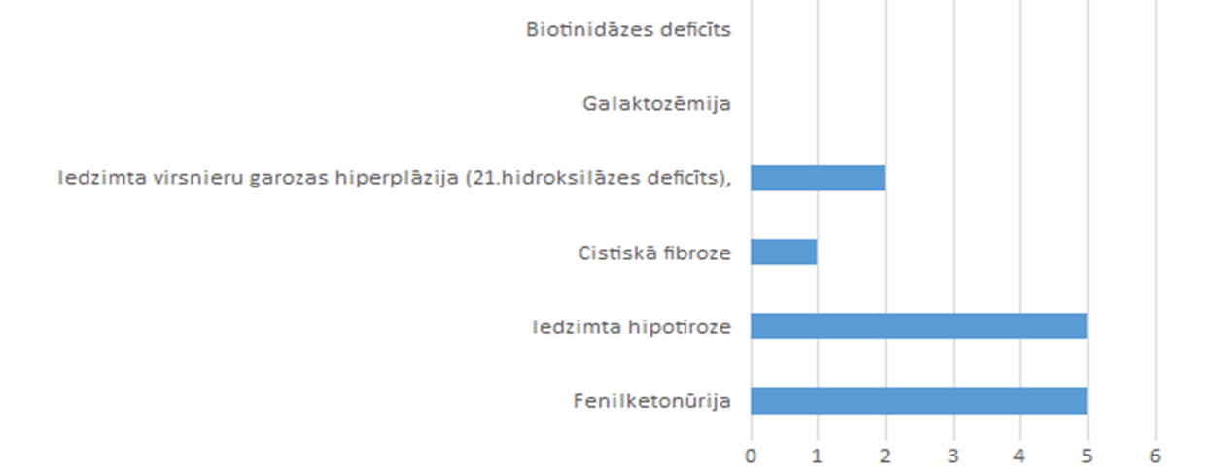
Rezultāti 2022.g. – apstiprinātas Dg. 13 jaundzimušajiem (BKUS dati)

Slide 8
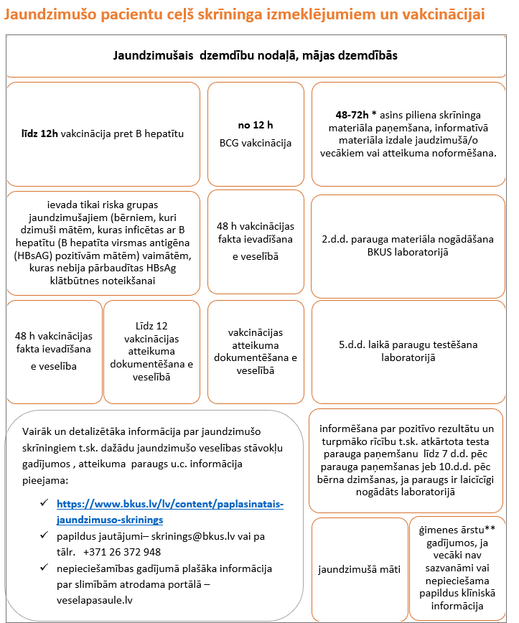

Slide 9
Jaundzimušo vakcinācijas faktu dokumentēšana e veselībā
Jaundzimušā identifikatora veidošanas princips:
Mātes personas kods/bērna dzimšanas gads mēnesis, datums, laiks (medicīniskos dokumentos fiksētais laiks, t.sk. norādot minūtes)

Slide 10
Paldies!

